Slide 1
স্বাগতম

Slide 2
পরিচিতি
শিক্ষক পরিচিতি
নাসিমা সুলতানা রুনা
সহকারী শিক্ষক
দুড়াকুটি উচ্চ বিদ্যালয়
সদর,লালমনিরহাট
পাঠ পরিচিতি
৯ম শ্রেণি
বিষয়:ভূগোল ও পরিবেশ
২য় অধ্যায় (সৌর জগৎ)
সময়:৫০ মিনিট

Slide 3
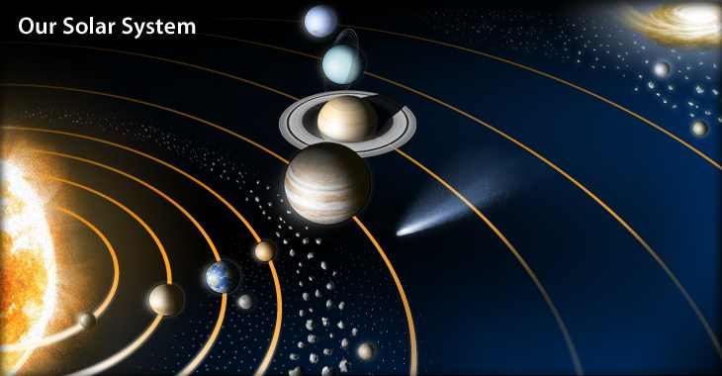
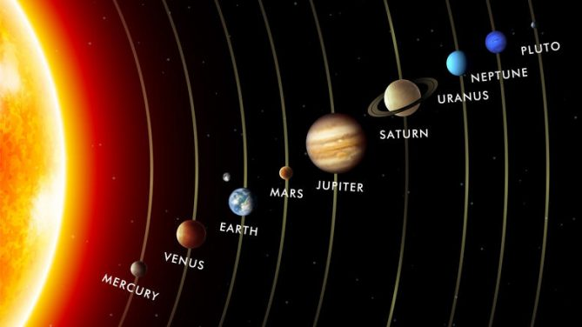
ছবিগুলো লক্ষ্য করি:

Slide 4
আজকের পাঠ
সৌর জগৎ

Slide 5
শিখন ফল
১। সৌরজগৎ কি তা বলতে পারবে ।
২। সৌরজগতের গ্রহগুলোর নাম বলতে পারবে।
৩। প্রত্যেকটি গ্রহ সম্পর্কে বর্ণনা করতে পারবে ।

Slide 6
ভিডিও

Slide 7
সৌর জগৎ
সূর্য এবং তার গ্রহ, উপগ্রহ, গ্রহানুপুন্জ্ঞ, অসংখ্য ধুমকেতু ও অগণিত উল্কা নিয়ে সৌরজগৎ গঠিত।সূর্য সৌর জগতের কেন্দ্রে অবস্থান করছে। গ্রহগুলো মহাকর্ষ বলের প্রভাবে সুর্যের চারিদিকে ঘুরছে। সৌরজগতের যাবতীয় গ্রহ-উপগ্রহ নিয়ন্ত্রক হলো সুর্য। এই মহাবিশ্বের বিশালতার মধ্যে সৌরজগৎ নিতান্তই ছোট।

Slide 8
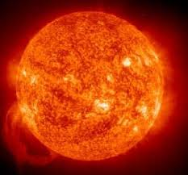
সূর্য
সূর্য একটি নক্ষত্র। এটি একটি মাঝারি আকারের হলুদ বর্ণের নক্ষত্র। এর ব্যাস প্রায় ১৩ লক্ষ ৮৪ হাজার কিলোমিটার এটি সৌর জগতের সবচেয়ে গুরুত্বপূর্ণ জ্যোতিস্ক। সূর্যের আলো ছাড়া পৃথিবী চির অন্ধকার থাকত এবং পৃথিবীতে জীবজগৎ ও উদ্ভিদজগতের কিছুই বাঁচতনা। সূর্যকে কেন্দ্র করে ঘুরছে আটটি গ্রহ। সেগুলো হলো-বুধ, শুক্র, পৃথিবী,মঙ্গল,বৃহস্পতি,শনি, ইউরেনাস এবং নেপচুন।

Slide 9
একক কাজ
১। সৌর জগৎ কী?
২। সূর্যের আকার ও রঙ কেমন?
৩। সূর্যকে কেন্দ্র করে কয়টি গ্রহ ঘুরছে?

Slide 10
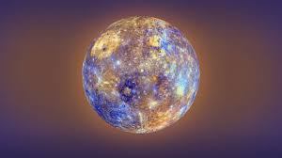
বুধ
বুধ সৌরজগতের ক্ষুদ্রতম এবং সূর্যের নিকটতম গ্রহ। সূর্য থেকে এর গড় দূরত্ব ৫.৮ কোটি কিলোমিটার; এর ব্যাস ৪,৮৫০ কিলোমিটার। সূর্যকে একবার প্রদাক্ষন করে আসতে বুধের সময় লাগে ৮৮দিন। এখানে নেই মেঘ, বৃষ্টি, বাতাস ও পানি। সুতারাং প্রাণীর অস্তীত্ব নেই। বুধের উপরিতল একদম চাঁদের মতো। ভূত্বক অসংখ্য গর্তে ভরা, এবড়ো- থেবড়ো। এখানে আছে অসংখ্য পাহাড় ও সমতলভূমি। বুধের কোন উপগ্রহ নেই।

Slide 11
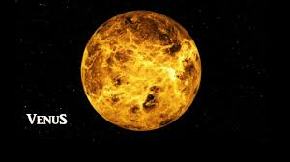
শুক্র
বুধের মতো শুক্রকেও ভোরের আকাশে
শুকতারা এবং সন্ধ্যার আকাশে সন্ধ্যাতারা হিসেবে দেখা যায়। এটি সৌরজগতের সবচেয়ে উজ্জ্বল ও সবচেয়ে উত্তপ্ত গ্রহ।সূর্য থেকে শুক্র গ্রহের দুরত্ব ১০.৮ কোটি কিলোমিটার। এখানে বৃষ্টি হয় তবে এসিড বৃষ্টি। এর ব্যাস ১২,১০৪ কিলোমিটার। সূর্যকে ঘুরে আসতে সময় লাগে ২২৫ দিন। সকল গ্রহই নিজ অক্ষের উপর পশ্চিম থেকে পূর্বে পাক খেলেও একমাত্র শুক্রই পূর্ব থেকে পশ্চিমে পাক খায়। শুক্রের কোন উপগ্রহ নেই।

Slide 12
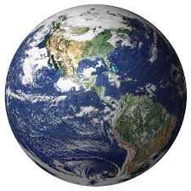
পৃথিবী
এটি সূর্যের তৃতীয় নিকটতম গ্রহ। সূর্য থেকে এর গড় দুরত্ব ১৫ কোটি কিলোমিটার। এর ব্যাস প্রায় ১২,৬৬৭ কিলোমিটার। পৃথিবীই একমাত্র গ্রহ যার বায়ুমন্ডলে প্রয়োজনীয় অক্সিজেন, নাইট্রোজেন ও তাপমাত্রা রয়েছে যা উদ্ভিদ ও জীবজন্তু বসবাসের উপযোগী। সৌরজগতের গ্রহগুলোর মধ্যে একমাত্র পৃথিবীতেই প্রাণের অস্তিত্ব আছে। চাঁদ পৃথিবীর একমাত্র উপগ্রহ।

Slide 13
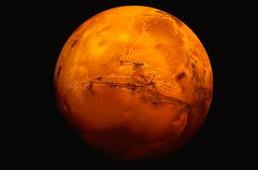
মঙ্গল
মঙ্গল পৃথিবীর নিকটতম প্রতিবেশি। খালি চোখে মঙ্গল গ্রহকে লালচে দেখায়। সূর্য থেকে এর গড় দুরত্ব ২২.৮ কোটি কিলোমিটার। এর ব্যাস ৬,৭৮৭ কিলোমিটার। মঙ্গল গ্রহের উপরিভাগে রয়েছে গিরিখাত ও আগ্নেয়গিরি। এ গ্রহে অক্সিজেন ও পানির পরিমান খুবই কম এবং কার্বন ডাইঅক্সাইডের পরিমান এত বেশি যে প্রাণীর অস্তিত্ব থাকা সম্ভব নয়। মঙ্গলে ফোবস ও ডিমোস নামে দুটি উপগ্রহ রয়েছে।

Slide 14
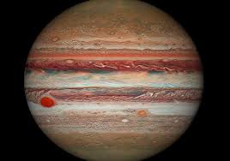
বৃহস্পতি
বৃহস্পতি সৌরজগতের সবচেয়ে বড় গ্রহ। একে গ্রহরাজ বলে। এর ব্যাস ১.৪২,৮০০ কিলোমিটার। আয়তনে পৃথিবীর চেয়ে ১,৩০০ গুন বড়। বৃহস্পতির বায়ু মন্ডল হাইড্রোজেন ও হিলিয়াম গ্যাস দিয়ে তৈরি। সূর্যকে প্রদক্ষিন করতে এর সময় লাগে ৪,৩৩১ দিন। বৃহস্পতির উপগ্রহের সংখ্যা ৬৭ টি। এ গ্রহে জীবের অস্তিত্ব নেই।

Slide 15
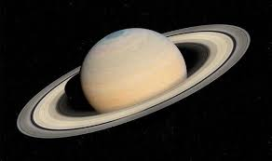
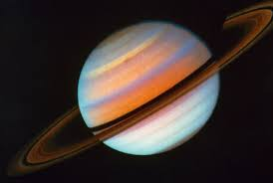
শনি
শনি সৌরজগতের দ্বিতীয় বৃহত্তম গ্রহ।
সূর্য থেকে এর দুরত্ব ১৪৩ কোটি কিলোমিটার। এটি গ্যাসের তৈরি বিশাল এক গোলক। এর ব্যাস ১,২০,০০০কিলোমিটার। শনির ভূত্বক বরফে ঢাকা। এর বায়ু মন্ডলে আছে হাইড্রোজেন ও হিলিয়ামের মিশ্রণ, মিথেন ও অ্যামোনিয়া গ্যাস। শনি উজ্জ্বল বলয় দ্বারা বেষ্টিত এবং এর ৬২ টি উপগ্রহ আছে।

Slide 16
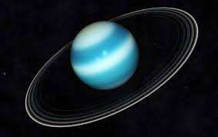
ইউরেনাস
ইউরেনাস সৌরজগতের তৃতীয় বৃহত্তম গ্রহ। এ গ্রহটি সূর্য থেকে ২৮৭ কোটি কিলোমিটার দুরে অবস্থিত। এর গড় ব্যাস ৪৯,০০০ কিলোমিটার। এ গ্রহটি হালকা পদার্থ দিয়ে গঠিত, আবহমন্ডলে মিথেন গ্যাসের পরিমান অধিক।শনির মতো ইউরেনাসেও কয়েকাট বলয় আবিস্কৃত হয়েছে, তবে শনির বলয়ের মত উজ্জ্বল নয়। এর উপগ্রহ সংখ্যা ২৭ টি।

Slide 17
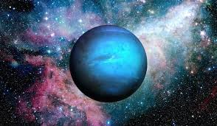
নেপচুন
সূর্য থেকে এর গড় দুরত্ব প্রায় ৪৫০ কোটি কিলোমিটার। এখানে সূর্যের আলো ও তাপ খুব কম। এর ব্যাস ৪৮,০০০ কিলোমিটার। এ গ্রহ আয়তনে প্রায় ৭২টি পৃথিবীর সমান এবং ভর ১৭টি পৃথিবীর ভরের সমান । এর বায়ুমন্ডলে বেশিরভাগই মিথেন ও অ্যামোনিয়া গ্যাস। এর উপগ্রহের সংখ্যা ১৪টি।

Slide 18
জোড়ায় কাজ
১। কোন গ্রহে এসিড বৃষ্টি হয়?
২। বৃহস্পতির বায়ু মন্ডল কোন কোন গ্যাস দিয়ে তৈরি?
৩। পৃথিবীর একমাত্র উপগ্রহের নাম কি?

Slide 19
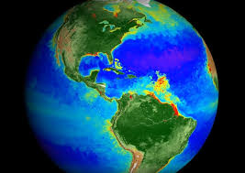
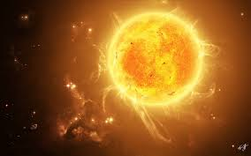
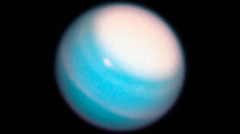
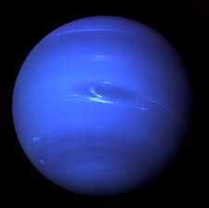
বুধ
শুক্র
পৃথিবী
মঙ্গল
সূর্য
বৃহস্পতি
শনি
ইউরেনাস
নেপচুন

Slide 20
মূল্যায়ন
১। সৌরজগৎ কি বল ।
২। সৌরজগতের গ্রহগুলোর নাম বল ।
3। সৌরজগতের কোন গ্রহে জীবের অস্তিত্ব বিদ্যমান ।
৪। বৃহস্পতিতে কয়টি উপগ্রহ রয়েছে?

Slide 21
বাড়ির কাজ
সৌর জগতের গ্রহগুলোর মধ্যে একমাত্র পৃথিবীতেই প্রাণের অস্তিত্ব আছে - ব্যাখ্যা কর।

Slide 22
ধন্যবাদ

